Slide 1
אִשכּוּל (Clustering) רב-מימדי
מטרת שיטות האשכול השונות היא לחלק את הדוגמאות לקבוצות במרחב רב-מימדי, כך שהמרחק של דוגמאות בתוך אותו אשכול קטן יחסית למרחקן מדוגמאות ששייכות לאשכול אחר.
בכל שיטת אשכול צריכים תחילה למדוד את המרחקים בין הדוגמאות, ולשם כך צריך לבחור שיטה למדידת מרחק.

Slide 2
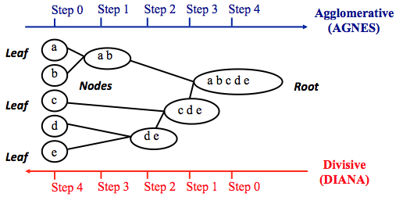
Hierarchical Clustering
Bottom up
נשתמש בשיטת bottom-up כדי לעשות קלאסטרינג היררכי:
מתחילים לאחד קבוצות קטנות לפי מרחק זו מזו.
0. נבחר מרחק בו נרצה להשתמש
נחשב את המרחק בין כל שתי נקודות
נאחד קלאסטרים* לפי המרחק עד שלא נשאר מה לאחד
Top bottom
* גם נקודות בודדות הן קלאסטרים
** איחוד יעשה באחת משיטות ה-linkage

Slide 3
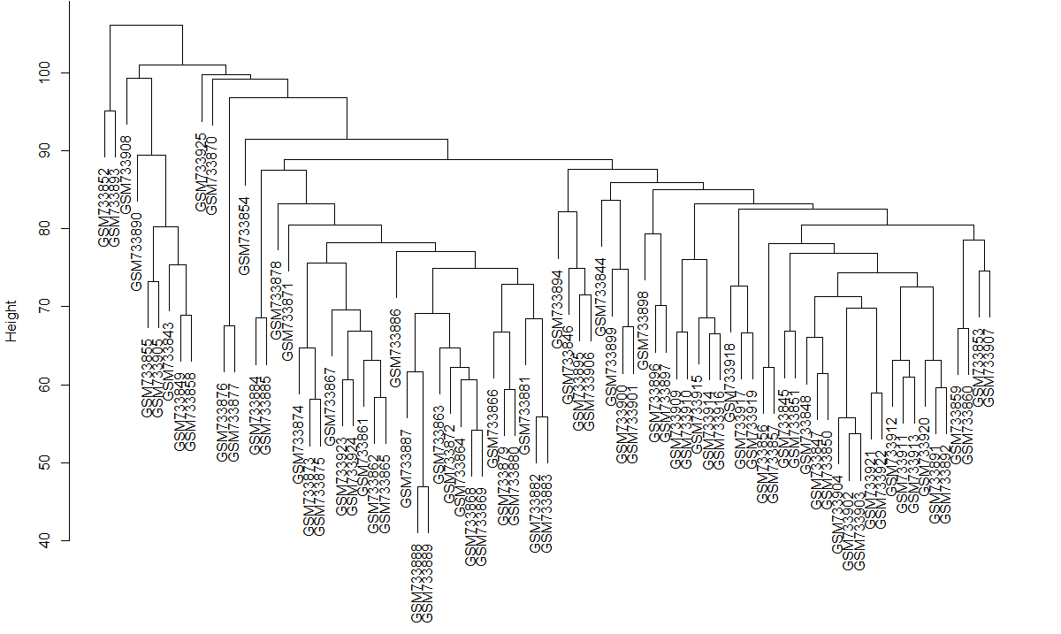
דנדרוגרמה

Slide 4
אלגוריתם K-means
עד כה תרגלנו שיטת האִשכּול היררכי, שהיא דוגמא לגישה 'מלמטה למעלה' (bottom-up). עכשיו נתרגל חלוקה לקבוצות בשיטת k-means, שהיא דוגמא לגישה ההפוכה – 'מלמעלה למטה' (top-down).
מטרת האלגוריתם למזער את השונות בתוך כל קבוצה.
האלגוריתם:
אתחול: תייג כל דוגמה במספר קלסטר אקראי.
חזור עד להתכנסות:
לכל קלסטר חשב צנטרואיד (הנקודה ה'ממוצעת' בקלסטר(.
תייג כל נקודה בהתאם לתיוג הצנטרואיד הקרוב אליה ביותר.

Slide 5
אלגוריתם K-means
תנאי עצירה
כדי שהאלגוריתם יעצר מתישהו, צריך להגדיר תנאי עצירה (הגדרה להוראה "חזור עד להתכנסות" לעיל). בהרצאה ראיתם 3 אפשרויות לתנאי עצירה:
כשבכל ריצה של הלולאה אין יותר מעבר של דוגמאות מקבוצה לקבוצה.
כשבכל ריצה של הלולאה השינוי בממוצע המרחקים של הדוגמאות מהצנטרואידים קטן מערך מסויים.
לאחר מספר קבוע מראש של הרצות.
https://www.naftaliharris.com/blog/visualizing-k-means-clustering/

Slide 6
ועכשיו....קצת R

Slide 7
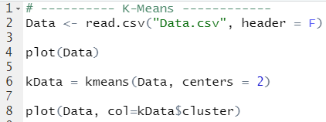
איך עושים את זה ב-R?
ביצוע אלגוריתם kMeans
מה עושים בשורה? | שורה
קריאת המטריצה Data. כל שורה היא דוגמא, כל עמודה היא מדד. | 2
ייצור גרף מנתוני Data. שימו לב שמכיוון שלא נתנו ערכי x וערכי y לפוקציה, הוא צייר את כל האפשרויות | 4
ביצוע kMeans על נתוני Data תוך קביעת 2 קלאסטרים. האלגוריתם מתייחס לשורות כדוגמאות אותם צריך לאשכל. | 6
ייצור גרף מנתוני Data תוך צביעה לפי מספר הקלאסטר כפי שנקבע ב-kMeans | 8

Slide 8
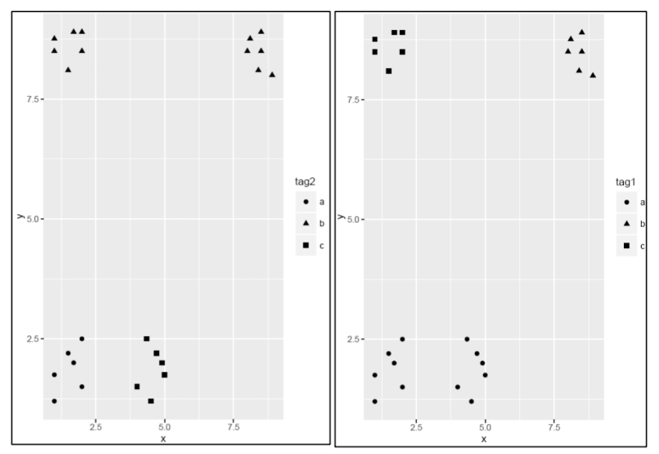
אלגוריתם K-means
חסרונות האלגוריתם
1. תלות בתנאי התחלה
נתונות 24 נקודות במרחב דו-מימדי. הדוגמאות עברו clustering פעמיים באמצעות שיטת k-means עם k=3 תחת תנאים זהים. נתונים להלן תנאי ההתחלה של האלגוריתם בשני המקרים )צורה שונה מסמלת תיוג התחלתי שונה.
איך תהיה החלוקה לקלאסטרים לאחר התכנסות האלגוריתם?

Slide 9
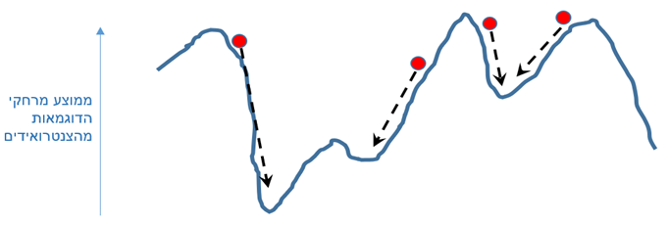
למה זה קורה?
זה קורה מכיוון ש-k-means הוא אלגוריתם אופטימיזציה שמוצא מינימום מקומי כתלות בתנאי ההתחלה.
כדי להגיע ל'מינימום גלובלי' (פתרון האופטימלי), צריך לנסות מספר רב של תנאי התחלה שונים, ולקחת את הפתרון הכי טוב מבין כולם – זה שבו סך המרחקים של הדוגמאות מהצנטרואידים הוא הקטן ביותר.

Slide 10
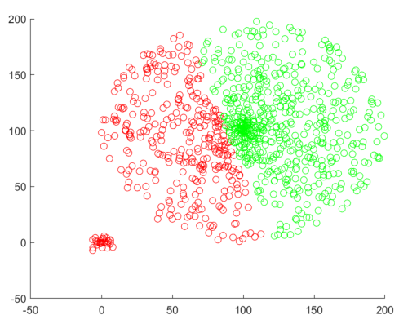
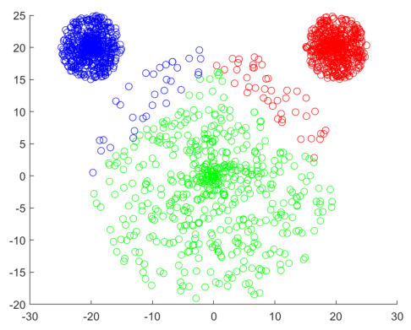
אלגוריתם K-means
חסרונות האלגוריתם
2. גודל הקבוצות לא משנה
3. צפיפות הקבוצות לא משנה

Slide 11
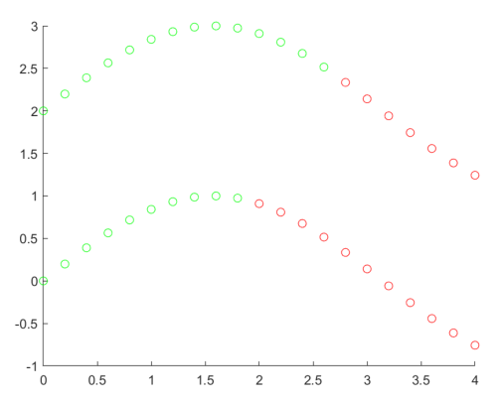
אלגוריתם K-means
חסרונות האלגוריתם
4. צורת הקבוצה לא משנה (אם היא לא עגולה למשל)

Slide 12
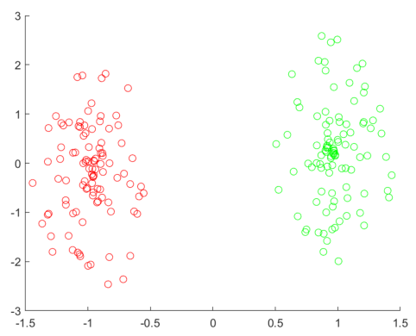
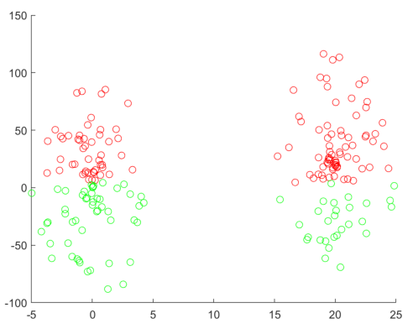
למה חשוב לנרמל?
לפני הנרמול אחרי הנרמול
שימו לב לסקאלות: ציר X יחסית קטן וציר Y גדול ולכן הצנטרואידים ההתחלתיים יהיו למעלה ולמטה

Slide 13
איך נקבע את מספר הקבוצות האופטימלי?

Slide 14
איך נקבע את מספר הקבוצות האופטימלי?
תשובה: נבדוק כמה יש
בניגוד לאשכול היררכי שבו החלוקה לקבוצות 'צומחת' מתוך הנתונים עצמם, ב k-means החלוקה לקבוצות נקבעת על ידי המשתמש. אך כיצד נדע מלכתחילה לכמה קבוצות יש לחלק את נתונים?
1. בעזרת אשכול היררכי

Slide 15
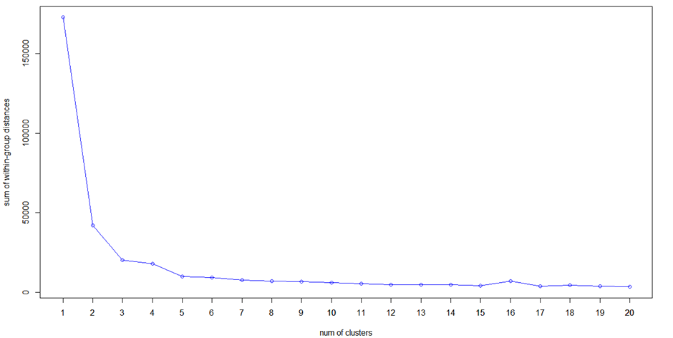
איך נקבע את מספר הקבוצות האופטימלי?
2. בעזרת גרף Scree
גישה כמותית. מציירים גרף של סכום השונויות בתוך כל קבוצה.
מתחילים מקלאסטר (קבוצה) אחד ובודקים את השונות מוסיפים עוד קלאסטר (k=2) ובודקים את השונות
כך ממשיכים ויוצרים את הגרף Scree
בשלב מסויים תוספת של קבוצה נוספת לא מורידה באופן משמעותי
את השונות.
שימו לב: התוצאה לא תמיד חד משמעית, אבל היא נותנת כיוון כללי

Slide 16
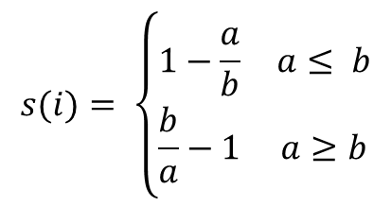
איך נקבע את מספר הקבוצות האופטימלי?
3. בעזרת גרף Silhouette
גישה כמותית. בודקים כמה כל דוגמא שייכת לקלאסטר בו היא נמצאת. עבור כל דוגמא:
$$s(i)= \left\{\begin{matrix}1−\frac{a}{b} & a≤ b \\ \frac{b}{a}−1 & a≥b\end{matrix}\right.$$
$$−1≤s\left(i\right)≤1$$
s – ערך ה-silhouette
a – מדד הלכידות: ממוצע המרחקים בין הדוגמא לדוגמאות האחרות באותו הקלאסטר
b – מדד ההפרדה: ממוצע המרחקים בין הדוגמא לדוגמאות בקלאסטר הכי קרוב אליה
אם מדד ההפרדה קטן ממדד הלכידות, נקבל ערך סילואט שלילי

Slide 17
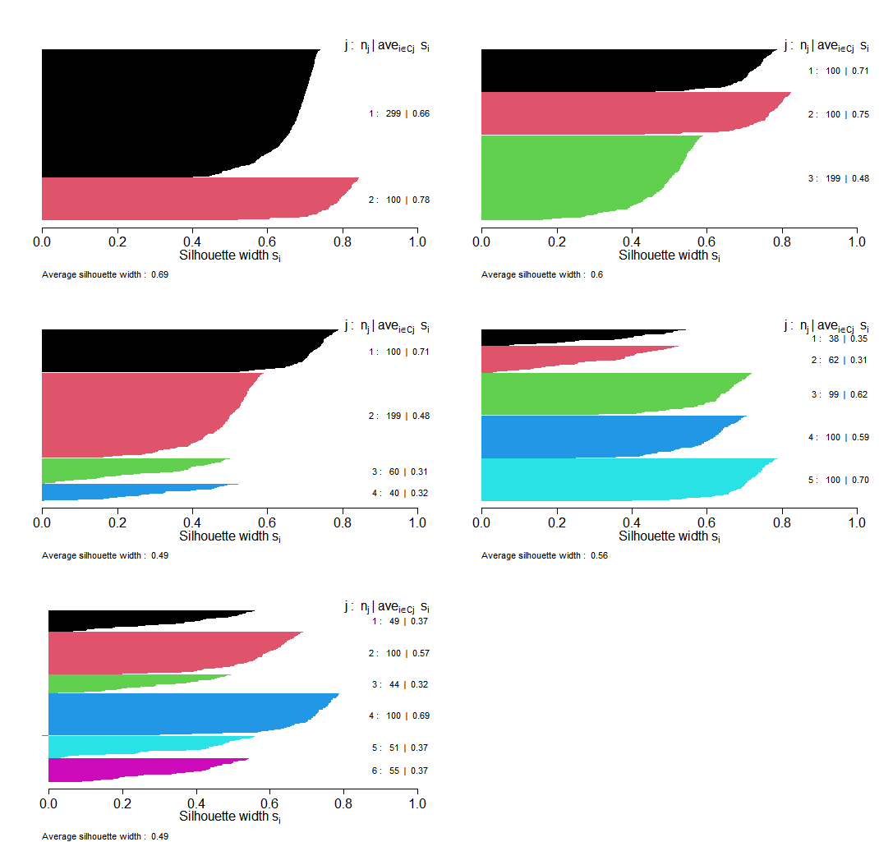
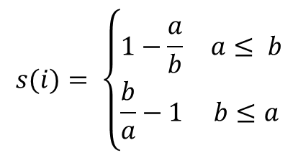
איך נקבע את מספר הקבוצות האופטימלי?
3. בעזרת גרף Silhouette
נתון סט נתונים אותו חילקנו ל-2-6 קבוצות
לכל חלוקה עשינו גרף silhouette
$$s(i)= \left\{\begin{matrix}1−\frac{a}{b} & a≤ b \\ \frac{b}{a}−1 & b≤a\end{matrix}\right.$$
$$−1≤s\left(i\right)≤1$$
שימו לב: לכל קלאסטר יש ערך s משלו, ויחד יש להם ערך silhouette ממוצע שמצביע על כמה טוב נעשה הקלאסטרינג.

Slide 18
קשה...
לסיכום
עד עכשיו השתמשנו בעיקר בנתונים חד/דו מימדיים. אבל מה קורה ברב מימד?
לא קל לחפש קבוצות ברב-מימד – קשה למצוא איזה מימדים רלוונטיים לנו ואילו סתם מפריעים.
שבוע הבא נלמד על PCA שעוזר לנו למצוא את המימדים הרלוונטיים ביותר לנתונים שלנו.

